Slide 1

G O O D
C H O I C E
Team_E
20164470 임채리
20144805 임재영
20164334 정수빈

Slide 2

INDEX
1
2
3
소개
구현
Github활용

Slide 3

소개
GOOD_CHOICE
프로그램 제작 동기
사용 시스템
UI 구성

Slide 4




프로그램 제작 동기
GOOD_CHOICE
시간낭비
에너지 소모
무한 반복

Slide 5


사용 시스템

Slide 6
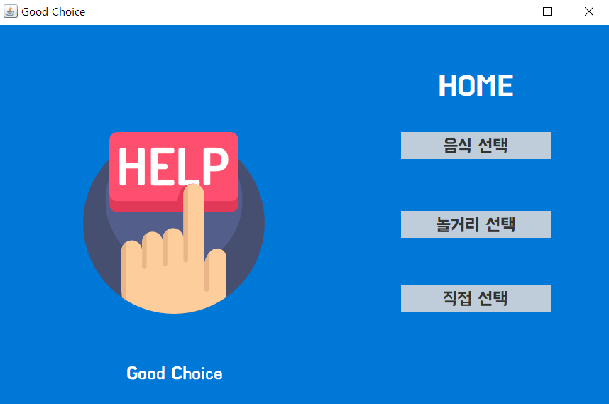
UI 구성
HOME 화면
1
▶ 음식 선택 – FOOD_CHOICE 화면으로 이동
▶ 놀거리 선택 – PLAY_CHOICE 화면으로 이동
▶ 직접 선택 – SELF_CHOICE 화면으로 이동

Slide 7
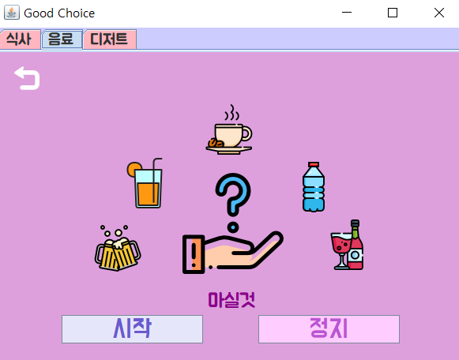
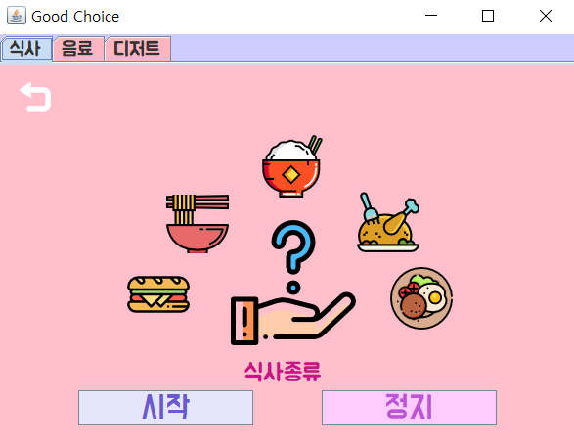
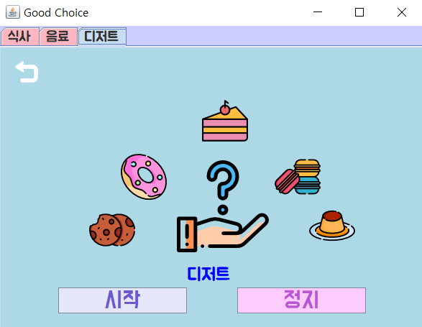
음식 선택
2
▶ 식사, 음료, 디저트 영역 선택 가능
▶ 시작 – 음식 사진과 사진에 맞는 이름이 랜덤으로 돌아간다.
▶ 정지 – 랜덤으로 돌아가던 사진이 멈춘다.
▶ 다시 시작 버튼을 누르면 다시 사진과 글씨가 랜덤으로 돌아간다.

Slide 8
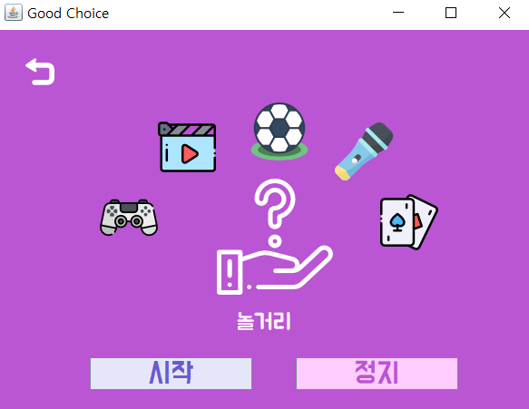
UI 구성
놀거리 선택
3
▶ 시작 – 놀거리 사진과 사진에 맞는 이름이 랜덤으로 돌아간다.
▶ 정지 – 랜덤으로 돌아가던 사진이 멈춘다.
▶ Return - HOME화면으로 이동

Slide 9
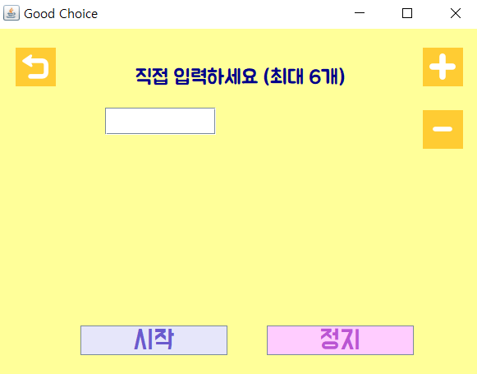
UI 구성
직접 선택
4
▶ 텍스트 상자에 랜덤으로 돌릴 항목 작성
▶ 시작 - 작성한 글자가 랜덤으로 돌아감
▶ PLUS(+) – 텍스트 상자 증가
▶ 정지 – 랜덤으로 돌아가던 글자가 멈춤
▶ MINUS(-) – 텍스트 상자 삭제
▶ Return – 텍스트 입력 창 → Home 화면으로 돌아감
- 결과 창 → 텍스트 입력 창

Slide 10

구현
구조
랜덤 이미지
사용자 선택

Slide 11

구현
Food_choice.java
Play_choice.java
Home_main.java
Self_choice.java
Self_choice_show.java

Slide 12
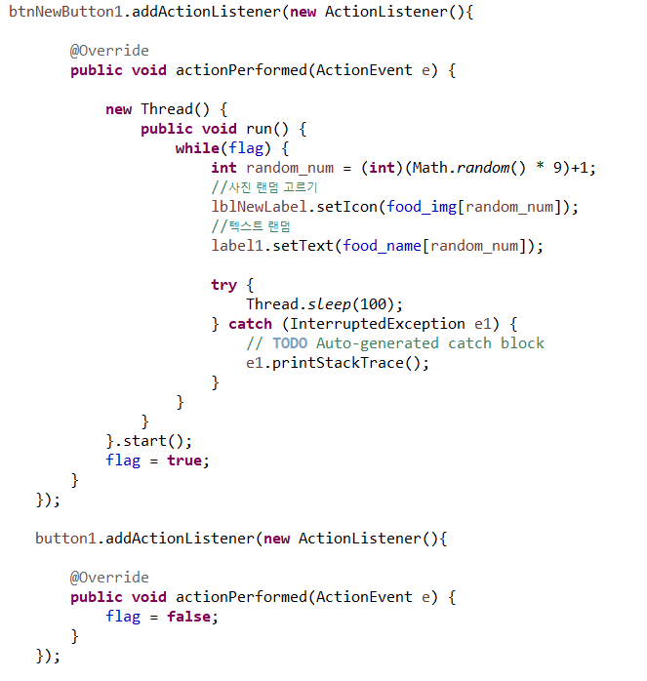
구현
쓰레드 생성
무한루프 실행
Stop : flag = 0

Slide 13
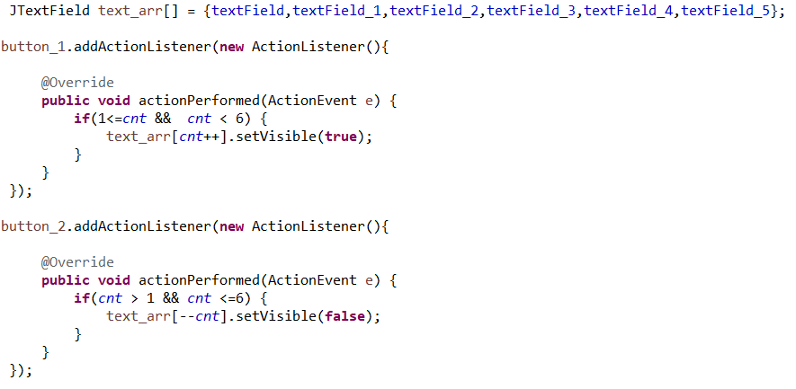
구현

Slide 14

Github 활용
COMMIT
ISSUES
WIKI

Slide 15
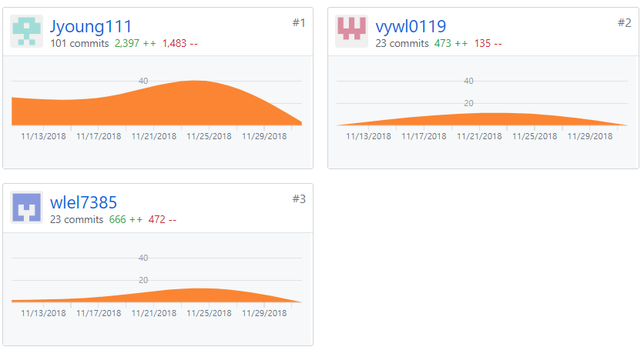
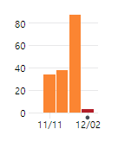
COMMIT
4
Commits
Contributors

Slide 16
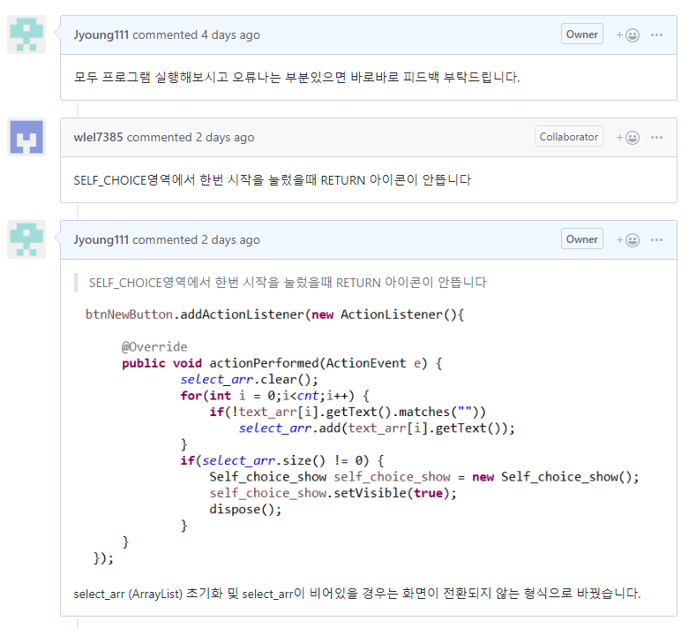
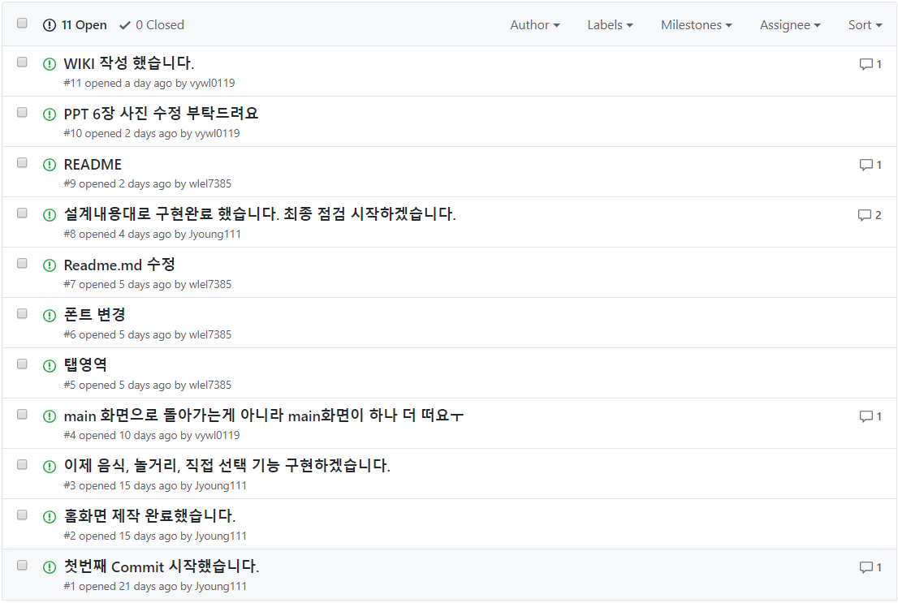
Issues
Issue 발생
4

Slide 17
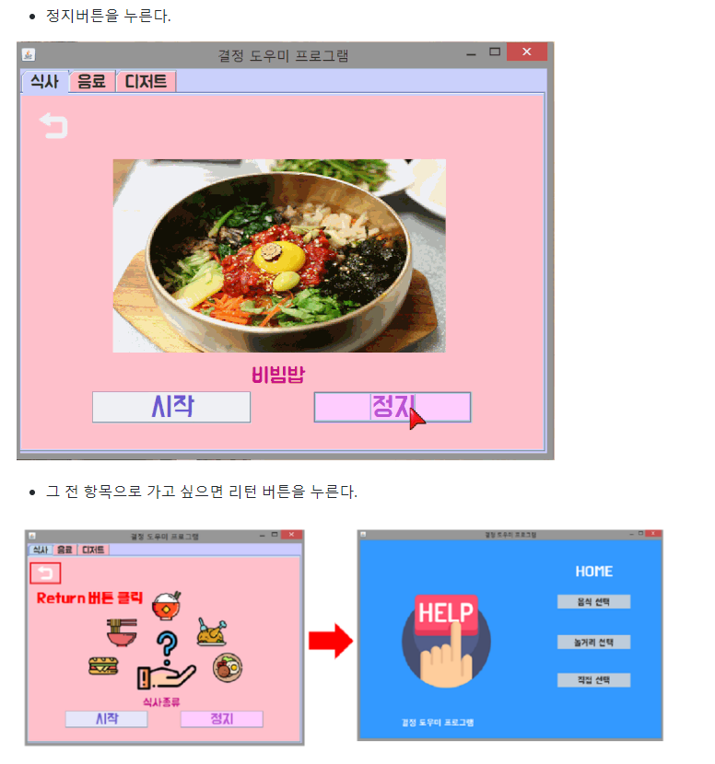
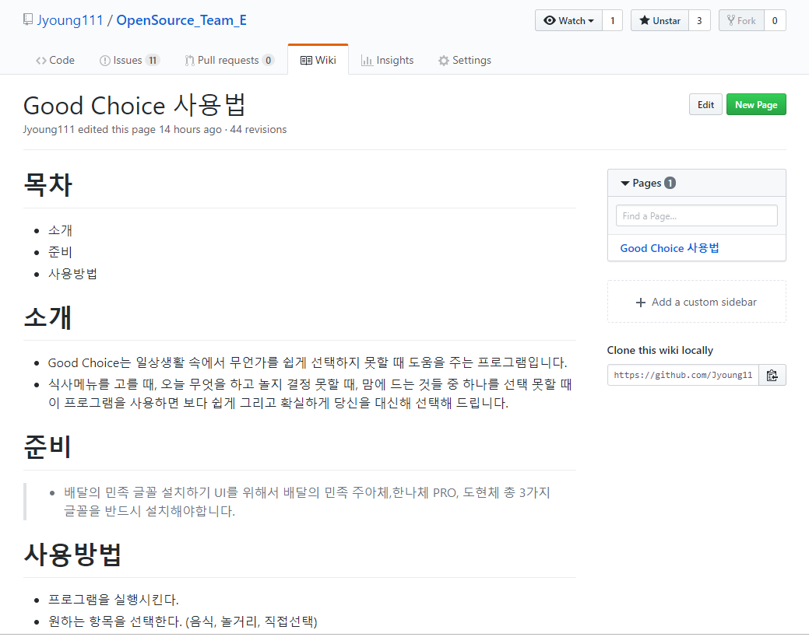
Wiki
4

Slide 18
Github
https://github.com/Jyoung111/OpenSource_Team_E
4

Slide 19

팀원 역할분담

Slide 20
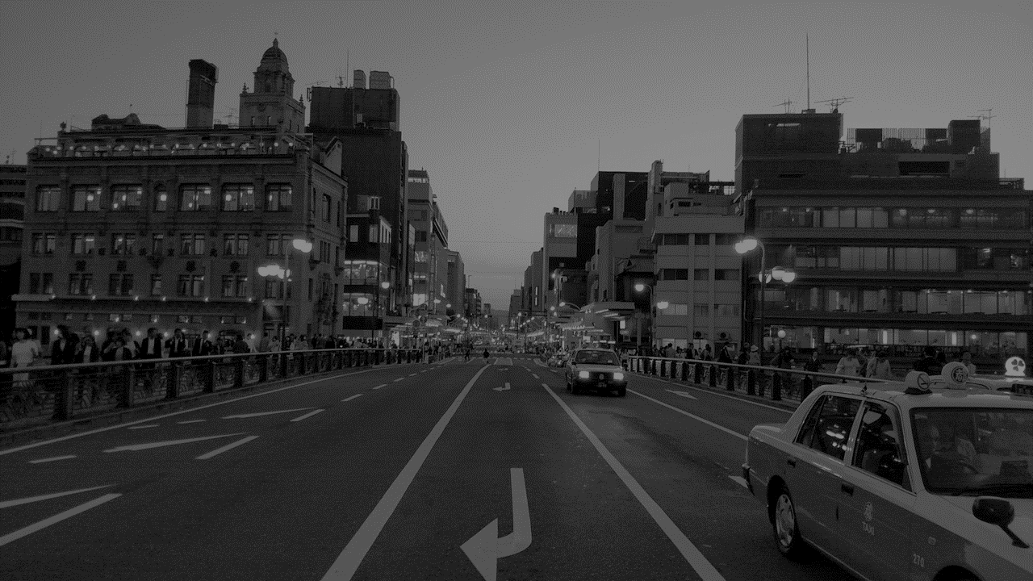
TEAM_WORK
임재영
임채리
정수빈
SELF_CHOICE 구현
HOME 화면 구현
RANDOM 이미지 구현
PLAY_CHOICE 구현
RETURN 구현
디자인 통합
FOOD_CHOICE 구현
사진 정리
WIKI 작성

Slide 21

시연
4

Slide 22

THANK YOU!

